Slide 1
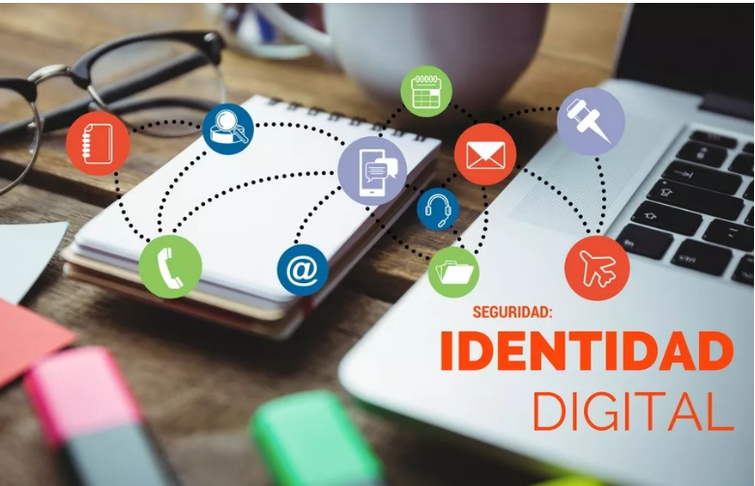
IDENTIDAD DIGITAL
Lic. Oscar Miguel Rodríguez
Profesor de la Materia de Informática

